Slide 1
exploit-exercises Protostar
Stack 7

Slide 2
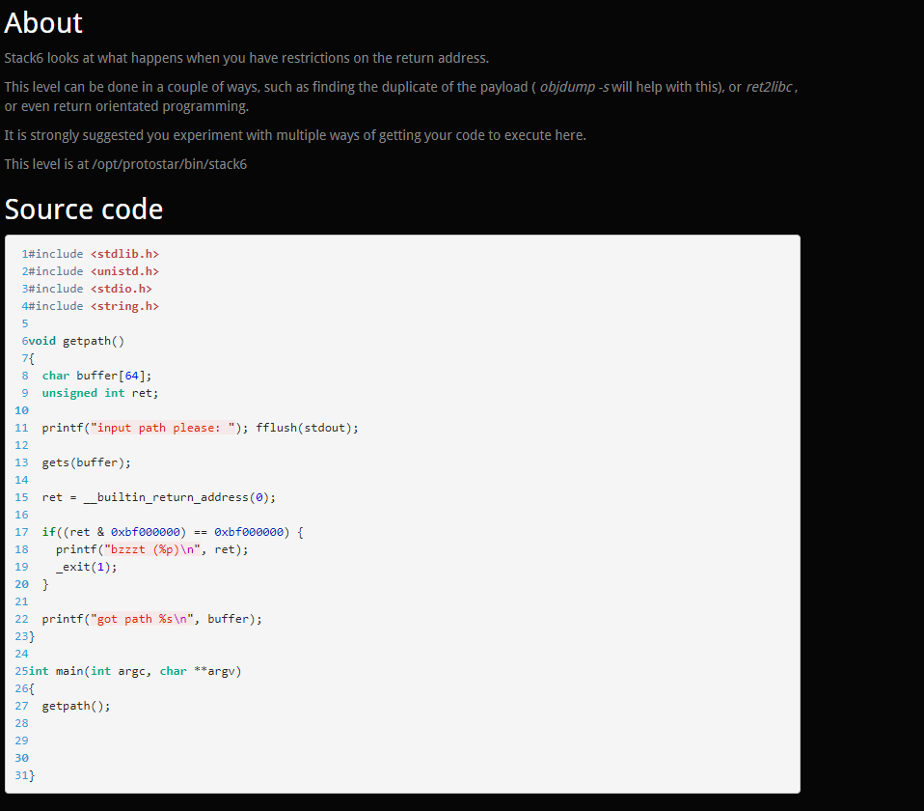
이번 문제는 어떤 면에선 stack6와 크게 다른 것은 없다. 단, ret를 검사하는 부분이 맨 앞이 b로 시작되는 주소를 모두 검사한다. 즉, ret의 주소는 스택 영역이나 라이브러리의 영역이 아니여야 한다. 그러므로 ROP을 사용하여 이번 문제를 풀 것이다.

Slide 3
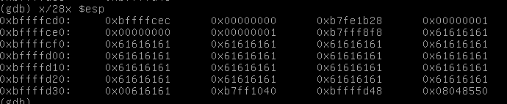
먼저 buffe의 크기를 본다. Buffer의 크기를 보니 stack6와 차이점은 없다.

Slide 4

그리고 역시 Stack6와 같이 함수의 주소를 구하는데, 나는 저 3개의 함수를 사용해 ROP 기법을 사용할 것이므로 해당 함수들의 주소를 구했다.

Slide 5
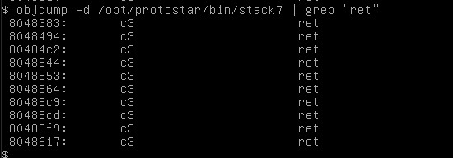
그 다음은 gadget이라 부르는 ret 명령어의 주소를 얻는다. ret명령어의 주소는 코드영역에 있으므로 검사코드에 걸리지 않는다.

Slide 6
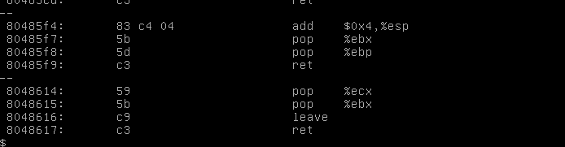

그 다음은 pop pop ret gadget과 pop ret gadget을 구해준다. Gadget은 항상 저 순서대로 되어야한다. 그러므로 위 스크린샷에서 주소는
pop pop ret gadget=0x08048f7
pop ret=0x080485c8
이 될 것이다.

Slide 7
여기서 gadget을 쓰는 이유를 다음과 같다.
예를 들어 system 함수 뒤에 exit를 실행 시킨다고 생각해보자.
system 함수가 실행이 끝나면 exit함수가 ret에 있으므로 실행 될 것이다.
스택이 정리되지 않아
Exit함수의 인자가 /bin/bash가 들어가는 현상이 일어난다.
/bin/bash
(system함수의 인자)
/bin/bash
(system함수의 인자)
exit함수의 주소
(system함수의 ret)
Exit함수의 ret
system 함수의 SFP
exit함수의 SFP

Slide 8
exit함수의 ret
(넣어도 되고 안 넣어도 됨)
exit함수의 ret
(넣어도 되고 안 넣어도 됨)
pop ret(pop jmp) 명령어에 의하여 스택이 정리되므로 exit함수가 정상적으로 실행 될 것이다. 그러므로 스택을 정리하기 위해서 인자 수만큼 pop을 하기위해 gadget이 필요하다.
exit함수의 인자
(넣어도 되고 안 넣어도 됨)
이번엔 gadget을 쓰기 위해 스택을 구성한다고 가정해보자.
exit함수의 인자
(넣어도 되고 안 넣어도 됨)
Exit함수의 ret
exit함수의 주소
/bin/bash
(system함수의 인자)
exit함수의 SFP
pop ret gadget
(system함수의 ret)
system 함수의 SFP

Slide 9
그럼 계속해보자. 다시 /bin/sh의 주소도 구해준다.

Slide 10
pop pop ret gadget
A*80
ret의 주소
setuid의 주소
0(root)
0(root)
system의 주소
…….
pop ret gadget
/bin/sh의 주소
exit함수의 주소
그러므로 이런 식으로 스택을 구성하여 공격 스크립트를 짠다.(exit함수에서 끝나며, 또한 exit함수는 인자가 없으면 그냥 정상종료 되므로 gadget 및 인자를 넣지 않았다.)

Slide 11
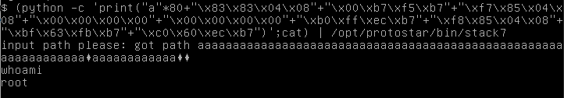
10페이지대로 스크립트를 구성하면 성공한다.

